Slide 1
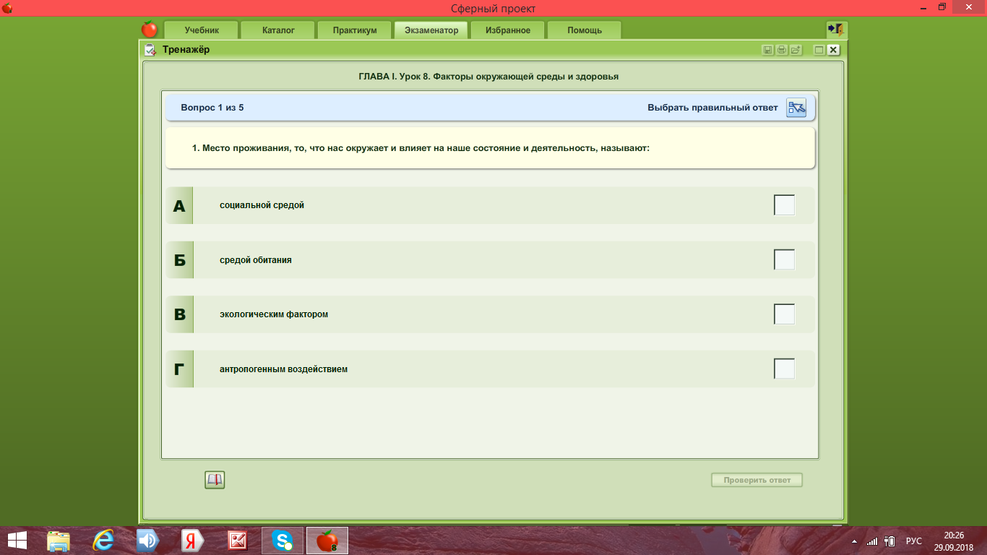

Slide 2
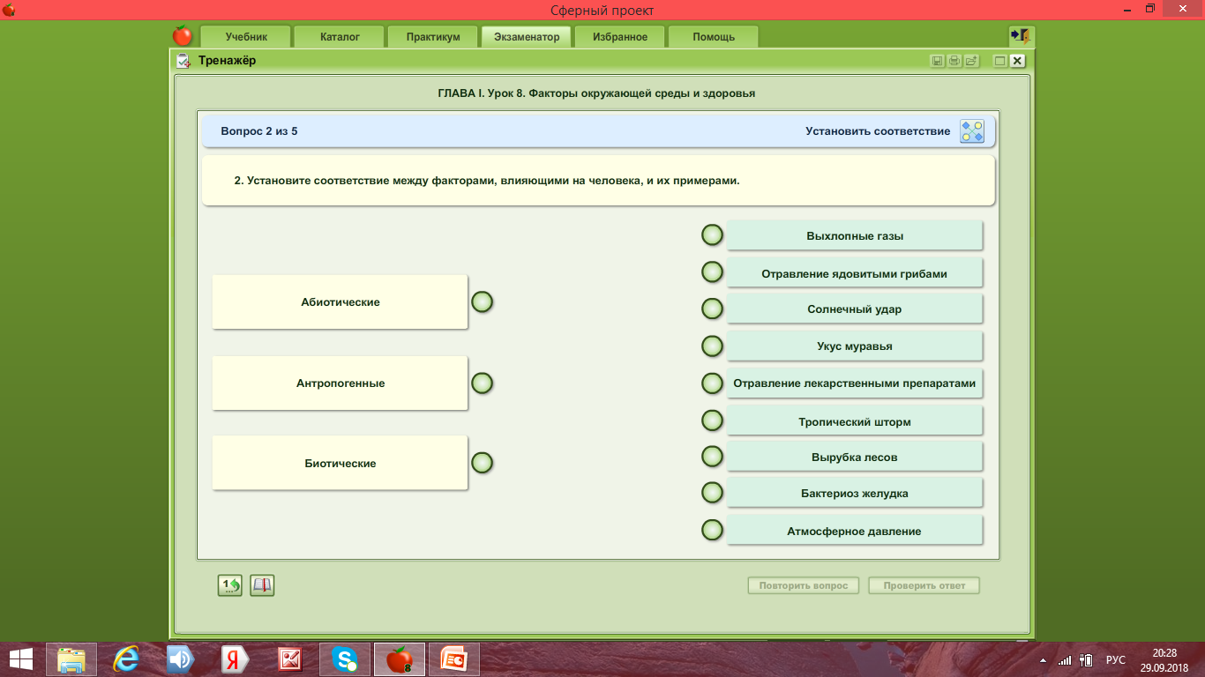
!
2
3
4
5
6
7
8
9
1
2
3

Slide 3
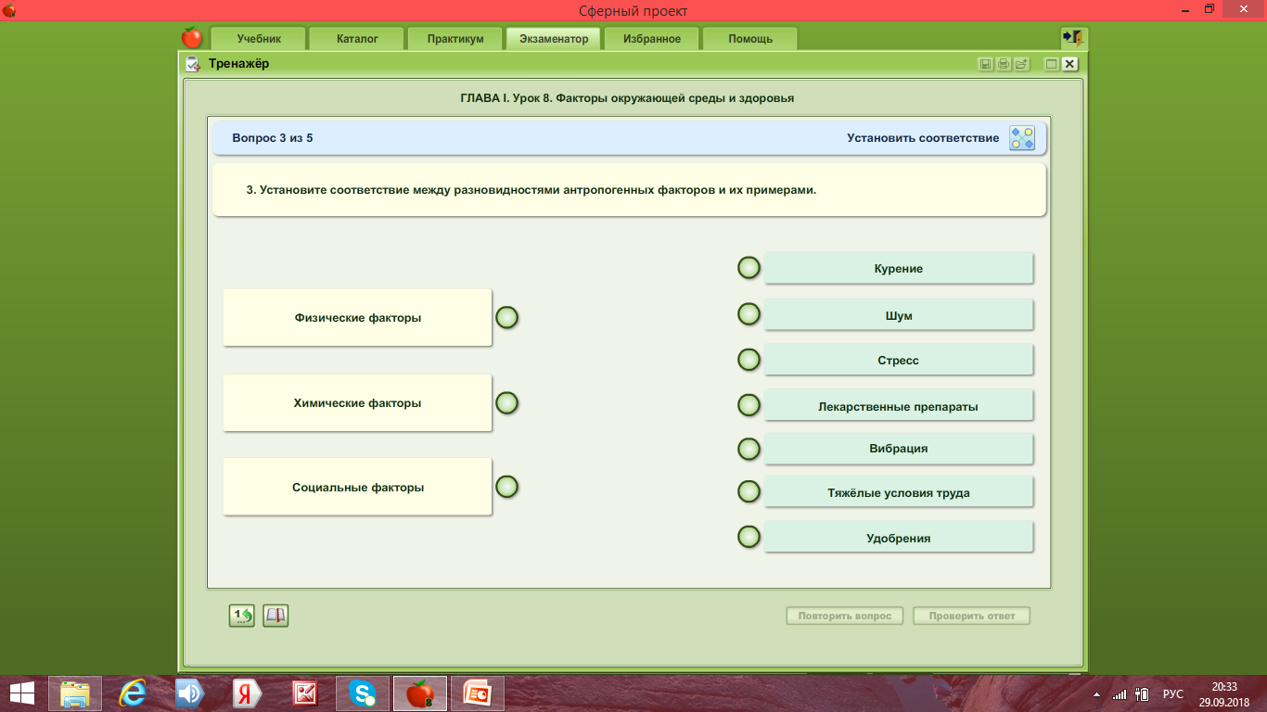
1
2
3
4
5
6
7
1
2
3

Slide 4
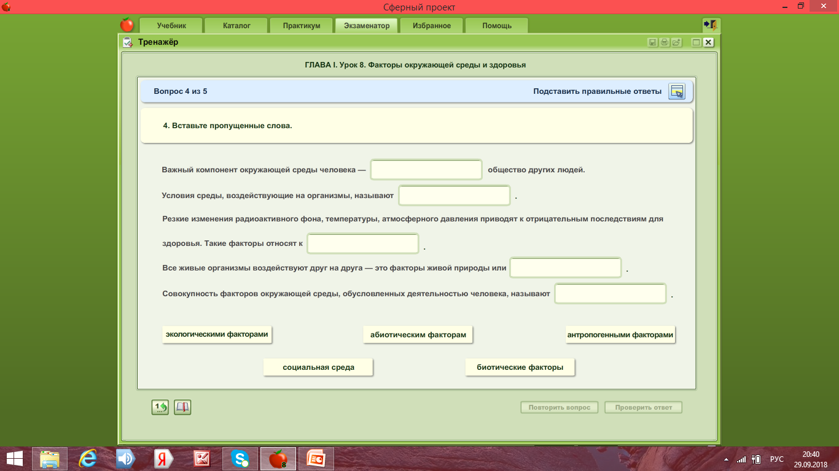

Slide 5
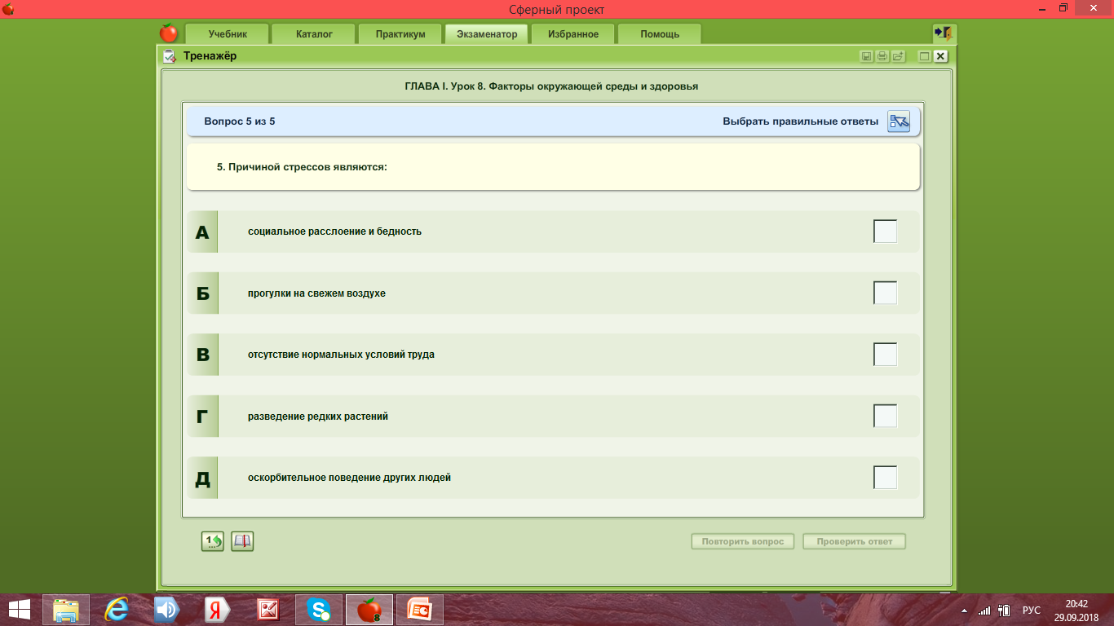

Slide 6
Ответы
25-23- «5»
22-18- «4»
17-12 – «3»
Менее 11 - «2»
Б
1.3,6,9
2.1,5,7
3.2,4,8
1.2,5
2.1,4,7
3.3,6
4. Социальная среда, экологические факторы,
абиотические факторы, биотические факторы,
антропогенные факторы
5. А,В,Д

Slide 7
Образ жизни и здоровье

Slide 8


Slide 9
Здоровый образ жизни-
- это поведение , направленное на укрепление здоровья и основанное на гигиенических нормах

Slide 10

Не соблюдение этих норм приводит к риску для здоровья.
Такой образ жизни называют рискованным.

Slide 11
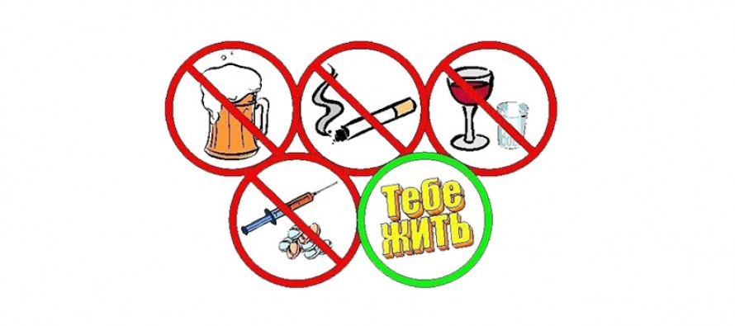
Вредные привычки
- действия человека, связанные с нарушением собственного здоровья

Slide 12
Отрицательное воздействие вредных привычек на организм:
Разрушение нервной системы;
Деградация интеллекта, воли;
Риск возникновения различных заболеваний;
Сокращение продолжительности жизни

Slide 13

Главные условия ЗОЖ:

Slide 14

Режим дня

Slide 15
Не соблюдение режима дня может привести:
К отставанию в умственном и физическом развитии;
Нарушению функций различных систем органов

Slide 16

Соблюдение режима дня-
важное правило поведения, сберегающее здоровье

Slide 17
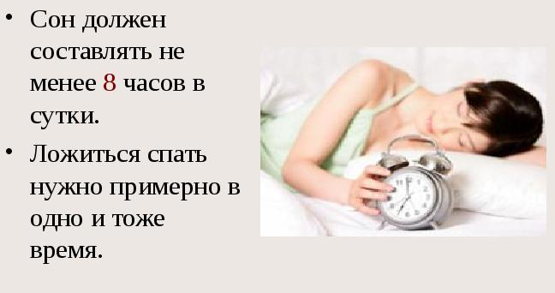


Slide 18
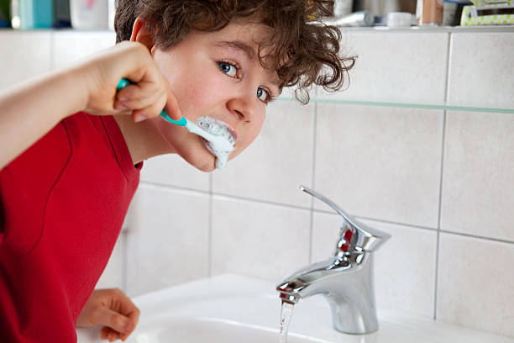
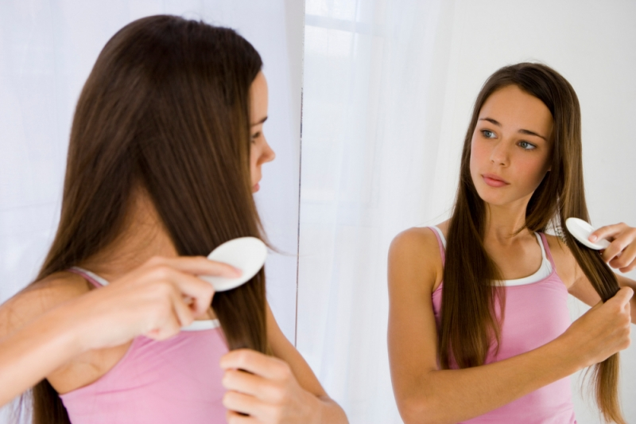

Совершай комплекс процедур утреннего и вечернего туалета

Slide 19


Перед сном следует исключить:
Усиленную умственную работу;
Возбуждающие игры;
Просмотр кинофильмов

Slide 20

Движение –природное свойство человека

Slide 21
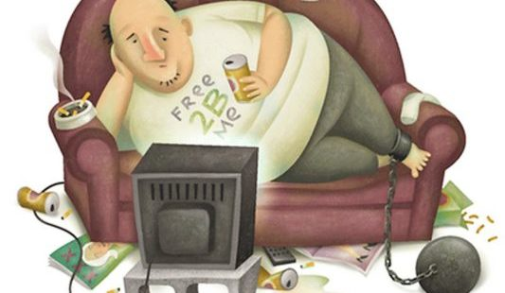
Гиподинамия
-недостаточная двигательная активность

Slide 22

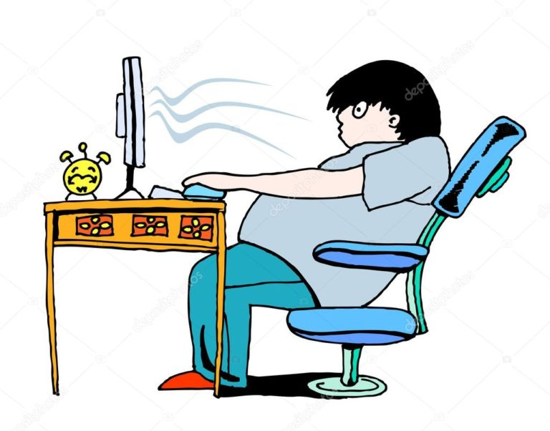

Slide 23


Slide 24


Slide 25
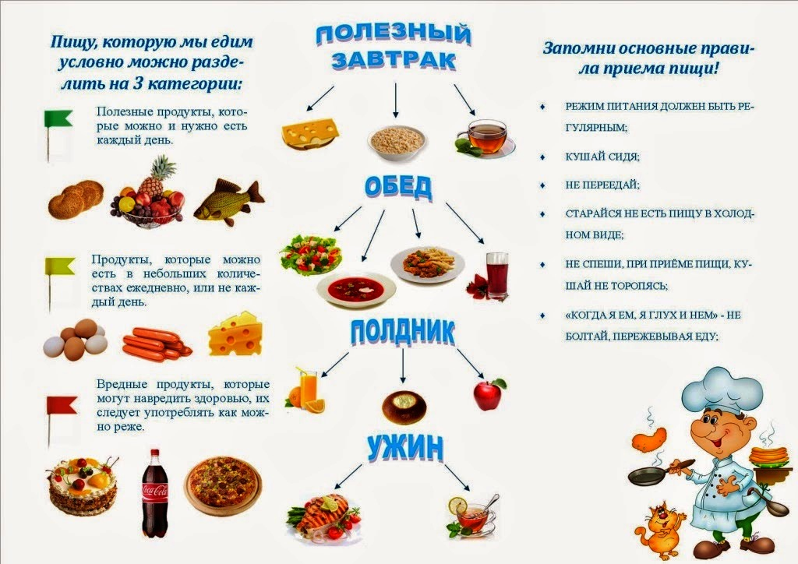

Slide 26

Основные правила здорового питания подростков

Slide 27


Slide 28


Slide 29
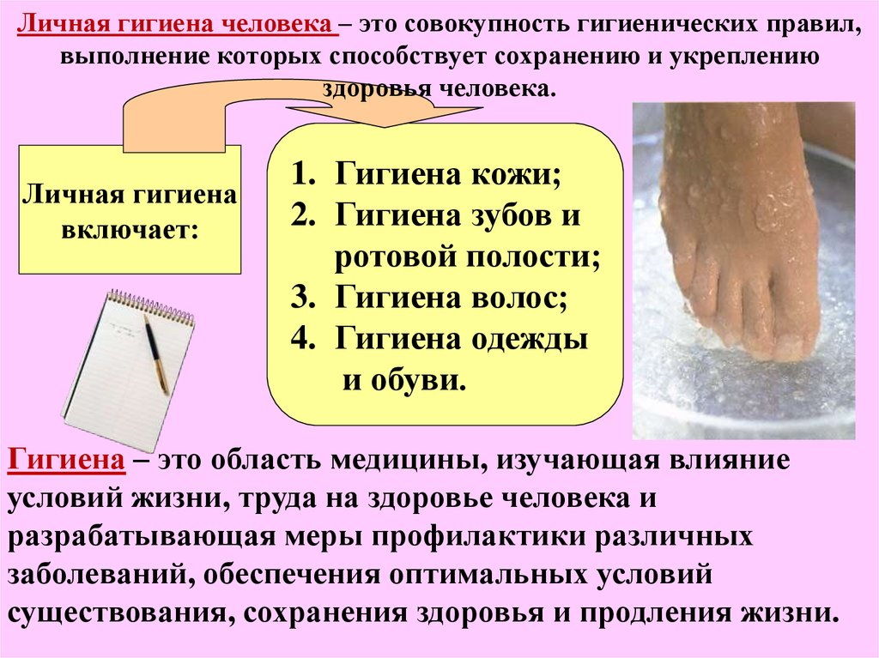

Slide 30


Slide 31
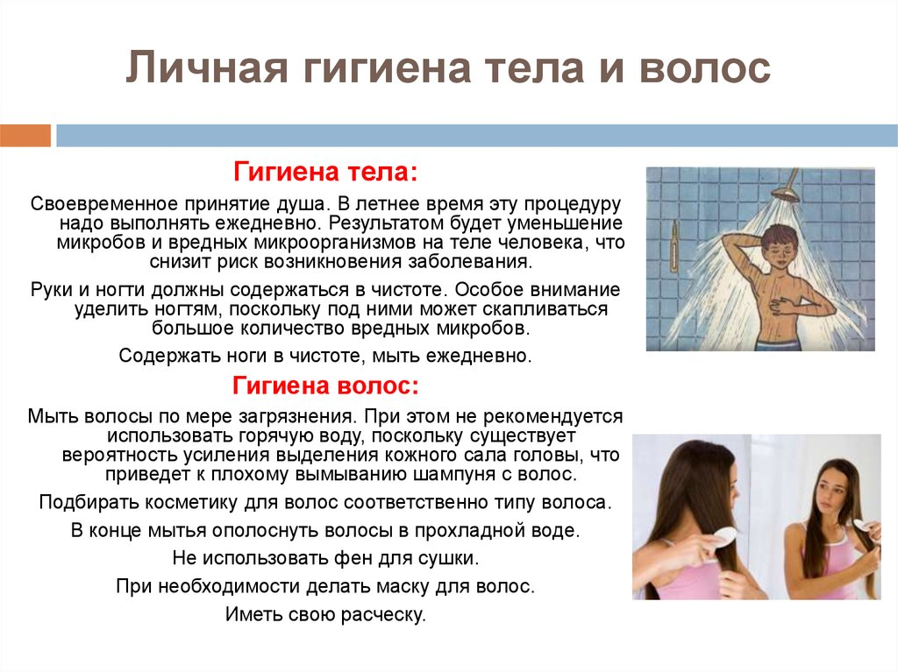

Slide 32


Slide 33


Slide 34
Домашнее задание
Параграфы 1-9;
Подготовить проекты по теме «Здоровый образ жизни» ( по группам)

